Slide 1
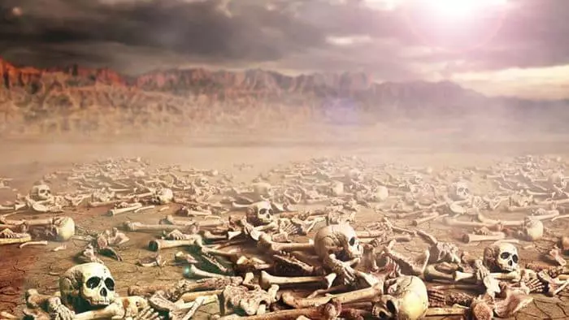

Slide 2
INTRODUCCION
La tribu de Judá (Los judíos) habían sido llevados en cautiverio por Nabuconosor a Babilonia.
Hicieron 3 incursiones. 606—597 y 586 a.C
Hombres como Daniel y Ezequiel fueron llevados cautivos al exilio en el 597. Aun existía el templo.
Pero la ciudad de Jerusalén fue quemada y su templo destruido en el 586 a.C.
Con él, perecieron las esperanzas de los Israelitas.
Solo un pequeño grupo de la gente mas pobre y menos culta fueron dejados en Jerusalén.

Slide 3
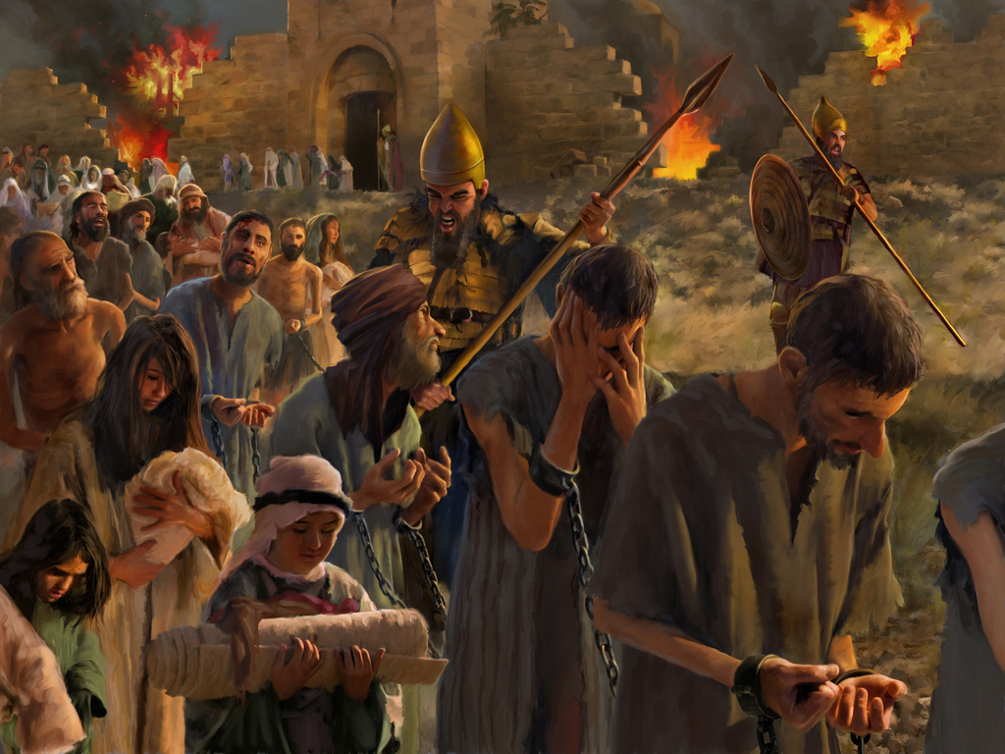

Slide 4
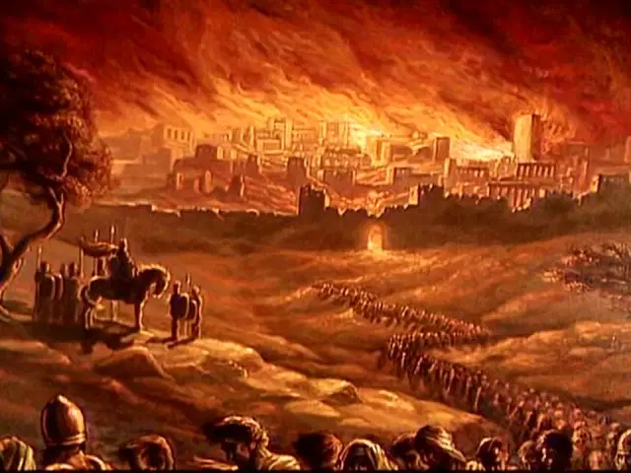

Slide 5
INTRODUCCION
Este cautiverio duró 70 años, durante los cuales el profeta Ezequiel escribió su libro para dar a conocer al pueblo la razones que provocaron la ira de Dios.
El profeta dice que la idolatría, la rebeldía y la terquedad fueron las causas.
Pero también dice que el Señor promete que eso cambiará. Ellos volverán a su tierra, el templo será restaurado y la ciudad reconstruida.

Slide 6
¿CÒMO OCURRIRIA ESTO?
LEAMOS LA PROFECÌA

Slide 7
EZEQUIEL 37:1-3
La mano del Señor fue sobre mí y fui llevado por el Espíritu del Señor hasta el medio un valle que estaba lleno de huesos. 2 El Señor me hizo pasar por entre los huesos que cubrían el fondo del valle. y he aquí que eran muchísimos sobre la faz del campo, y por cierto secos en gran manera. 3 Luego me preguntó: —Hijo de hombre, ¿vivirán estos huesos? —Oh Señor Soberano —respondí—, solo tú sabes la respuesta.

Slide 8
EZEQUIEL 37:4-6
Me dijo entonces: Profetiza sobre estos huesos, y diles: Huesos secos, oíd palabra del Señor. ⁵ Así ha dicho el Señor Soberano a estos huesos: He aquí, yo hago entrar espíritu en vosotros, y viviréis. ⁶ Y pondré tendones sobre ustedes, y haré subir sobre ustees carne, y les cubriré de piel, y pondré en ustedes espíritu, y viviréis; y sabràn que yo soy el Señor.

Slide 9
EZEQUIEL 37:7-8
Profeticé, pues, como me fue mandado; y hubo un ruido que hizo temblar la tierra mientras yo profetizaba; y los huesos se juntaron cada hueso con su hueso. ⁸ Y miré, y he aquí tendones sobre ellos, y la carne subió, y la piel cubrió por encima de ellos; pero no había en ellos espíritu.

Slide 10
EZEQUIEL 37:9-10
Y me dijo: Profetiza al espíritu, profetiza, hijo de hombre, y di al espíritu: Esto ordena el Señor Dios omnipotente: Espíritu, ven de los cuatro vientos, y sopla sobre estos muertos, para que vivan. ¹⁰ Y profeticé como me había mandado, y entró espíritu en ellos, y vivieron, y estuvieron sobre sus pies; un ejército grande en extremo.

Slide 11
EZEQUIEL 37:11-12
Luego me dijo: «Hijo de hombre, estos huesos representan al pueblo de Israel. Ellos dicen: “Nuestros huesos se secaron, y pereció nuestra esperanza, y nuestra nación está acabada.” 12 Por lo tanto, profetiza y diles: “Esto dice el Señor Soberano: ‘Oh pueblo mío, abriré las tumbas del destierro y haré subir de vuestras sepulturas. Luego te haré regresar a la tierra de Israel.

Slide 12
EZEQUIEL 37:13-14
Cuando eso suceda, pueblo mío, sabrás que yo soy el Señor. ¹⁴ Pondré mi Espíritu en ti, volverás a vivir y regresarás a tu propia tierra. Entonces sabrás que yo, el Señor, he hablado y que he cumplido mi palabra. ¡Sí, el Señor ha hablado!’”».

Slide 13
¿DE QUIEN TRATÀ ESTE MILAGRO?
Dios le da una visión a Ezequiel para mostrar como Él hará lo que parecia imposible.
A primera vista pudiéramos pensar que el enfoque es Israel, el pueblo escogido de Dios. ¡Pero NO! Esta visión tiene más que ver con Dios que con Israel, el beneficiario de Su bondad.
Es el renombre de Dios el que está en juego.
Mas de 70 dice “Yo soy”

Slide 14
EZEQUIEL 36:22-23
Por tanto, di a la casa de Israel: Así ha dicho El Señor todopoderoso: No lo hago por vosotros, oh casa de Israel, sino por causa de mi santo nombre, el cual profanasteis vosotros entre las naciones adonde habéis llegado. ²³ Y santificaré mi grande nombre, profanado entre las naciones, el cual profanasteis vosotros en medio de ellas; y sabrán las naciones que yo soy El Señor, dice El Señor Todopoderoso, cuando sea santificado en vosotros delante de sus ojos.

Slide 15
POR AMOR DE SU NOMBRE
“El Señor no abandonará a su pueblo, porque eso traería deshonra a su gran nombre. Pues le agradó al Señor hacerlos su pueblo.” (1 Samuel 12:22)
“Nuestros padres en Egipto no entendieron tus maravillas; no se acordaron de tu infinito amor, sino que se rebelaron junto al mar, en el mar Rojo, Aun así, él los salvó: para defender el honor de su nombre y para demostrar su gran poder.” (Salmos 106:7,8)

Slide 16
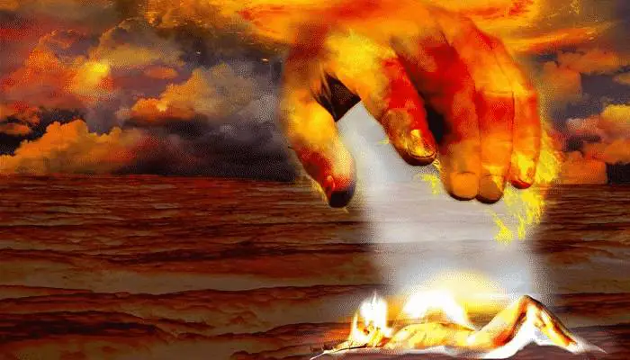
LA MANO DEL SEÑOR FUE SOBRE MI

Slide 19
EL PODER DE DIOS OBRANDO EN ÈL
La mano del Señor sobre el profeta significaba la fortaleza de Dios; es el poder de Dios en él para que hiciera la obra que lo llamó a hacer.
Las frases —“la mano del Señor fue sobre mí” y “vino a mí palabra del Señor” se usan repetidamente en Ezequiel.
La vida de Ezequiel consistía en caminar bajo la dirección de Dios, oír su voz y hacer lo que le mandaran. Cuando caminamos bajo el control del Espíritu Santo, oiremos la voz de Dios y recibiremos revelación de Dios.

Slide 20
ASI DICE EL SEÑOR
Cuando caminamos bajo el control del Espíritu Santo, oiremos la voz de Dios y recibiremos revelación de Dios.
Todos los cristianos y en particular los predicadores, deberíamos hablar con la autoridad que otorga esta convicción: “La mano del Señor está sobre mi”…”Vino a mi palabra del Señor”.
Para esto hay que sacar el tiempo para oírlo.

Slide 21
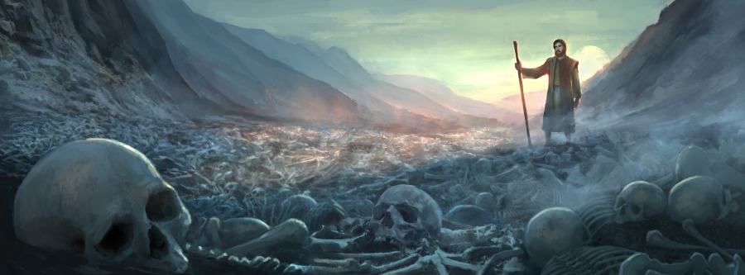
ME PUSO EN MEDIO LOS HUESOS

Slide 22
EZEQUIEL EN MEDIO DEL VALLE
Fue llevado al exilio con el rey Joaquín el año 597 a. C., once años antes de la destrucción de Jerusalén, y se dedicó a la labor entre los cautivos durante veintidós años”
Vivió en el destierro la decadencia y posterior destrucción de su ciudad natal y su templo.
Padeció una gran parte de los 70 años de cautiverio y perdió a su esposa y eso fue signo del juicio de Dios sobre Jerusalén

Slide 23
EZEQUIEL 24:15-17
Luego el SEÑOR me dijo: ¹⁶ «Mira, hijo de hombre, en un abrir y cerrar de ojos te arrebataré la luz de tu vida, pero no te lamentes ni llores. Que no te salgan lágrimas. ¹⁷ Gime en silencio, como si estuvieras muerto. No guardes el luto acostumbrado. Ponte tu turbante y tus zapatos, como siempre. No te cubras con velo el bigote ni comas la comida que te traen para consolarte».

Slide 24
EZEQUIEL 24:18-21
Mi esposa murió en la noche, y en la mañana le avisé al pueblo. A la mañana siguiente hice lo que se me había ordenado. ¹⁹ El pueblo me preguntó si le iba a decir lo que significaba todo esto. ²⁰ Les dije: «El SEÑOR me dijo ²¹ que le dijera al pueblo de Israel: Mira, voy a destruir mi lugar sagrado, el orgullo de sus cantos, el templo que les da alegría, el centro de sus afectos. Sus hijos e hijas abandonados morirán a filo de espada.

Slide 25
EZEQUIEL 24:22-24
Y ustedes harán lo mismo que yo. No cubrirán con velo su bigote ni comerán la comida que se trae para consolar a los deudos. ²³ Sino que, como de costumbre, se pondrán su turbante y sus zapatos. No harán duelo ni llorarán, sino que se pudrirán de culpa gimiendo unos con otros. ²⁴ Ezequiel les servirá de señal. Cuando eso suceda, ustedes harán todo lo que él ha hecho, y entonces aprenderán que yo soy el Señor DIOS.

Slide 26
MUCHOS Y SECOS EN EXTREMO
Primero, los huesos eran muchos. La necesidad era abrumante.
Segundo, los huesos estaban muy secos. La condición era intensamente desesperante.
La gente dice: “Tu hija ha muerto, no molestes mas al maestro”
O dice: “Hiede, porque es ya de 4 días”
“Si hubieras estado aquí mi hermano no habría muerto”

Slide 27
EL DIOS DE LO IMPOSIBLE
Este pasaje nos recuerda que las circunstancias visibles NUNCA tienen la última palabra, sino Dios. El poder de Dios no está limitado por nuestras circunstancias.
“Con razón dicen las Escrituras: «Te he hecho padre de muchas naciones». ¡Y es una promesa del mismo Dios en quien Abraham creyó! ¡Es el Dios que hace que los muertos resuciten y que es capaz de hacer que las cosas que aún no existen lleguen a existir!” (Romanos 4:17)

Slide 28
HIJO DE HOMBRE: ¿VIVIRÀN ESTOS HUESOS?
YO LE RESPONDÌ. --SOBERANO SEÑOR, SOLO TU LO SABES

Slide 29
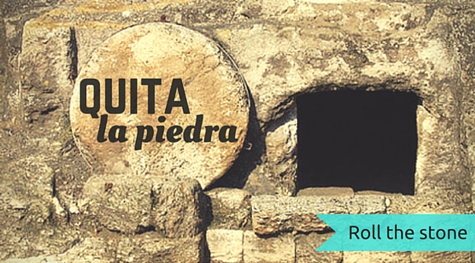
JESUS TE DICE
JUAN 11:39

Slide 30
NO ERA DIOS QUIEN DECIA QUE ESTABAN SECOS

Slide 31
EZEQUIEL 37:11-12
Luego me dijo: «Hijo de hombre, estos huesos representan al pueblo de Israel. He aquí ellos dicen: “Nuestros huesos se secaron, y pereció nuestra esperanza, y nuestra nación está acabada.” 12 Por lo tanto, profetiza y diles: “Esto dice el Señor Soberano: ‘Oh pueblo mío, abriré las tumbas del destierro y les haré subir de vuestras sepulturas. Luego les haré regresar a la tierra de Israel.

Slide 33
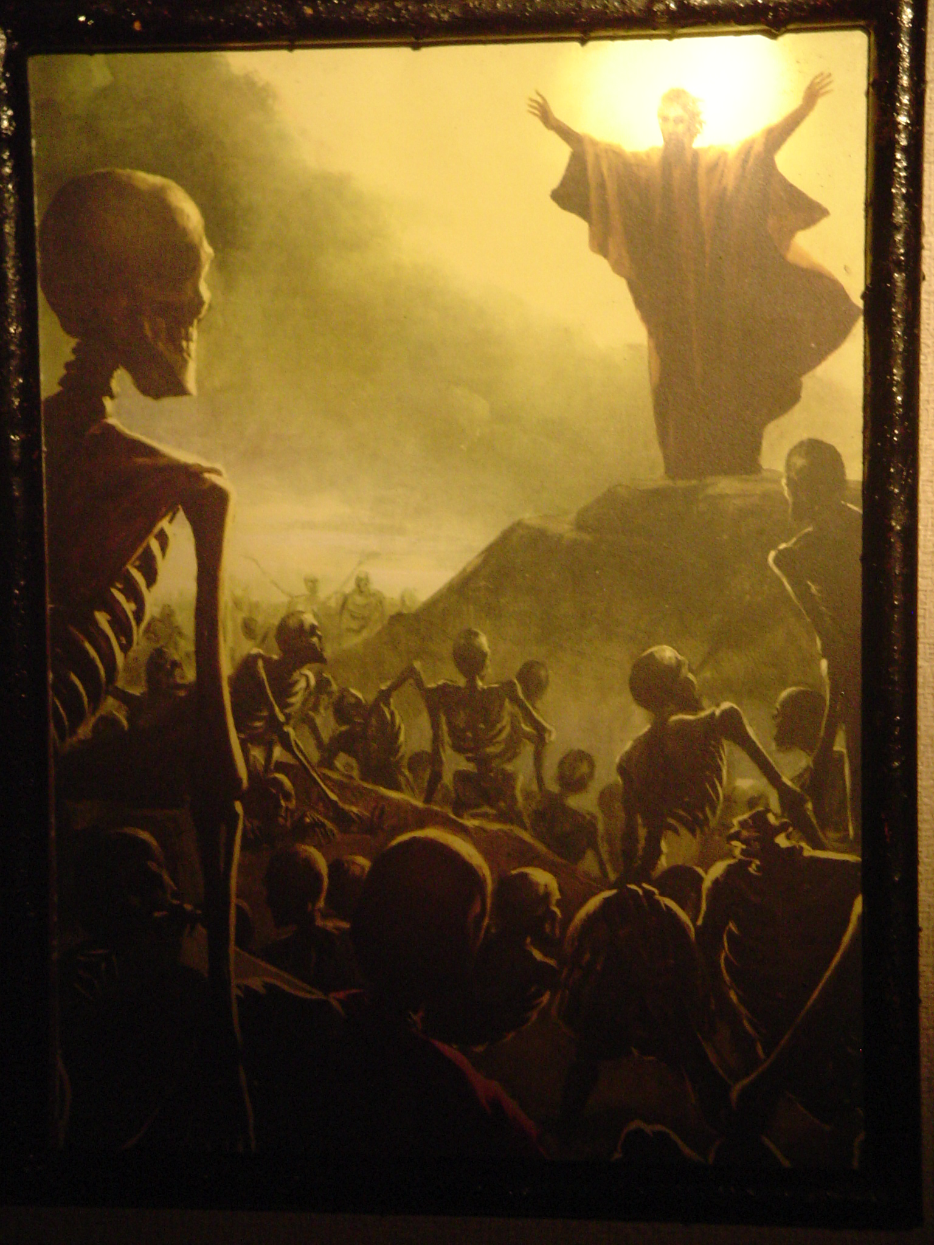
PROFETIZA A ESTOS HUESOS
HUESOS SECOS, OIGAN PALABRA DEL SEÑOR

Slide 34
EZEQUIEL 37:4-6
Me dijo entonces: Profetiza sobre estos huesos, y diles: Huesos secos, oíd palabra del Señor. ⁵ Así ha dicho el Señor Soberano a estos huesos: He aquí, yo hago entrar espíritu en vosotros, y viviréis. ⁶ Y pondré tendones sobre vosotros, y haré subir sobre vosotros carne, y os cubriré de piel, y pondré en vosotros espíritu, y viviréis; y sabréis que yo soy el Señor.

Slide 35
HABIA APARIENCIA, PERO NO HABIA ESENCIA

Slide 36
EZEQUIEL 37:7-8
Profeticé, pues, como me fue mandado; y hubo un ruido que hizo temblar la tierra mientras yo profetizaba; y los huesos se juntaron cada hueso con su hueso. ⁸ Y miré, y he aquí tendones sobre ellos, y la carne subió, y la piel cubrió por encima de ellos; pero no había en ellos espíritu.

Slide 37
EZEQUIEL PROFETIZO A LOS HUESOS
Pero todavía no había espíritu en ellos. Hubo un ruido, hubo un temblor, los huesos se juntaron, los tendones salieron, pero todavía no había vida.
A veces hay mucho ruido en nuestras iglesias —decoración, música, actividades, predicación, y algo de ambiente. Lo cual no es malo si no sustituye la presencia del Espíritu Santo.
Lo mismo puede pasar en nuestro matrimonio o familia.
Pero no importa cuán bien vistamos al cadáver; éste sigue muerto.

Slide 38
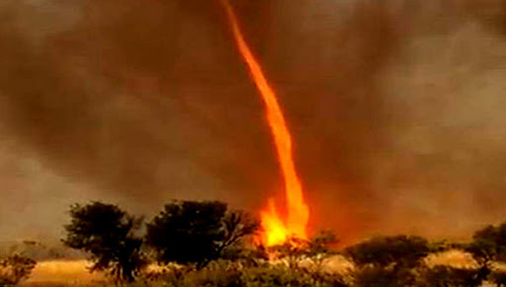
ESPIRITU SOPLA DE LOS 4 VIENTOS

Slide 39
EZEQUIEL 37:9-10
Y me dijo: Profetiza al espíritu, profetiza, hijo de hombre, y di al espíritu: Esto ordena el Señor Dios omnipotente: Espíritu, ven de los cuatro vientos, y sopla sobre estos muertos, para que vivan. ¹⁰ Y profeticé como me había mandado, y entró espíritu en ellos, y vivieron, y estuvieron sobre sus pies; un ejército grande en extremo.

Slide 40
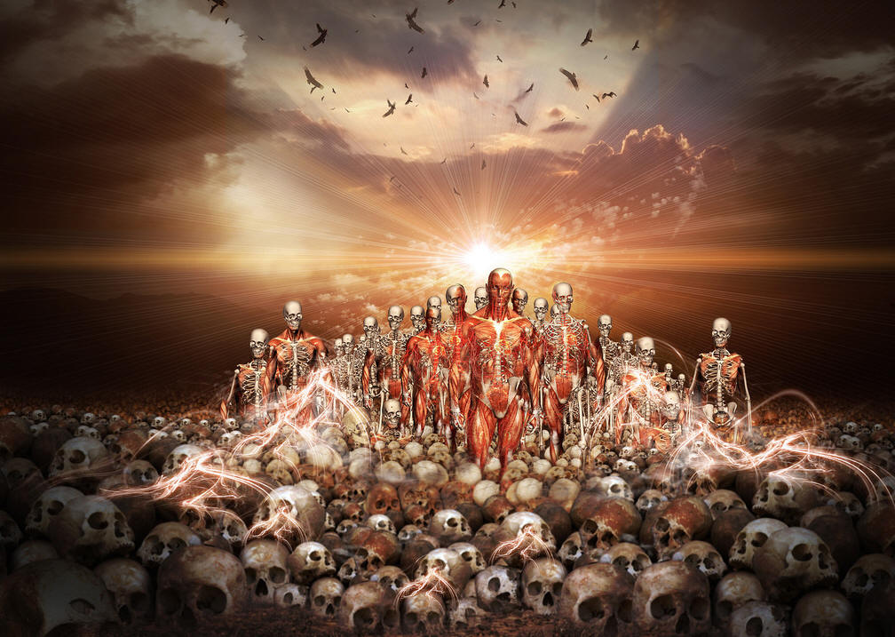

Slide 41
NECESITAS EL PODER DE DIOS
Cuando el Espíritu sopló, esos huesos recibieron vida y se puso de pie como un poderoso ejército. Si sucedió para Ezequiel, puede suceder para nuestra vida espiritual, nuestro matrimonio, nuestras finanzas y nuestra iglesia.
La preparación del mensajero es lo primero, luego viene la revelación del mensaje. Cuando estemos espiritualmente preparados, entonces oiremos a Dios.
Saquemos tiempo con Dios. El quiere hablarnos.

Slide 42
CONCLUSIONES

Slide 43
PRIMERO EL REINO DE DIOS
Ezequiel fue puesto en medio de un valle que simbolizaba un enorme campo de batalla donde cientos de miles habían sido asesinados.
Los buitres, los gusanos, las lluvias, el sol y el tiempo, se había unido dejándolos limpios. Los huesos estaban blancos, No había señal de vida.
Puede ser que el pueblo haya sentido que su verdadera y urgente necesidad era ser liberado de la cautividad babilónica y regresar a su hogar en Jerusalén. Pero el Espíritu mostró a Ezequiel su verdadera condición y necesidad.

Slide 45
PRIMERO EL CAMBIO Y LUEGO LA BENDICION

Slide 46
EZEQUIEL 37:13-14
Cuando eso suceda, pueblo mío, sabrás que yo soy el Señor. ¹⁴ Pondré mi Espíritu en ti, volverás a vivir y regresarás a tu propia tierra. Entonces sabrás que yo, el Señor, he hablado y que he cumplido mi palabra. ¡Sí, el Señor ha hablado!’”».

Slide 47
CONCLUSIONES
Este pasaje nos recuerda que las circunstancias visibles NUNCA tienen la última palabra, sino Dios. El poder de Dios no está limitado por nuestras circunstancias.
El llama las cosas que no son como si fueran.
John Kennedy dijo: “Algunos ven las cosas como son y se preguntan: ¿Por qué?. Yo veo las cosas como pueden llegar a ser y me pregunto: ¿Por qué no?
¿Por qué no? ¿Por qué no?
Deja al poder de Dios obrar en tu vida

